Slide 1
Универзитет у Београду – Грађевински факултет www.grf.bg.ac.rs
Студијски програм: Грађевинарство Основне студије
Moдул: ХВЕ
Година/Семестар: III година / VI семестар
Назив предмета (шифра): Хидротехничке грађевине 1
Наставник : Љубодраг Савић
Наслов предавања: Гравитационе бетонске бране 4
Датум : 12.04.2021
Београд, 2020.
Сва ауторска права аутора презентације и/или видео снимака су заштићена. Снимак или презентација се могу користити само за наставу на даљину студента Грађевинског факултета Универзитета у Београду у школској 2020/2021 и не могу се користити за друге сврхе без писмене сагласности аутора материјала.

Slide 2
Конструктивна правила
Поступци при пројектовању и извођењу којима се обезбеђују
услови под којима је урађен прорачун и
којима се отклањају или ублажавају штетни утицаји
одређених чинилаца на брану:
Температурни утицаји.
Узгон у темељној спојници и у телу бране.
Напони у спојници проузроковани неједнаким условима слегања.

Slide 3
Температурни утицаји код ГББ
Неравномерно загревање и хлађење услед промене спољашње температуре
Неравномерно загревање и хлађење приликом везивања бетона

Slide 4
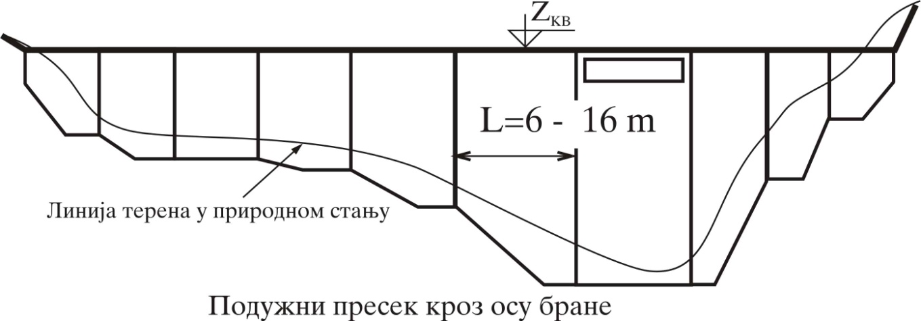
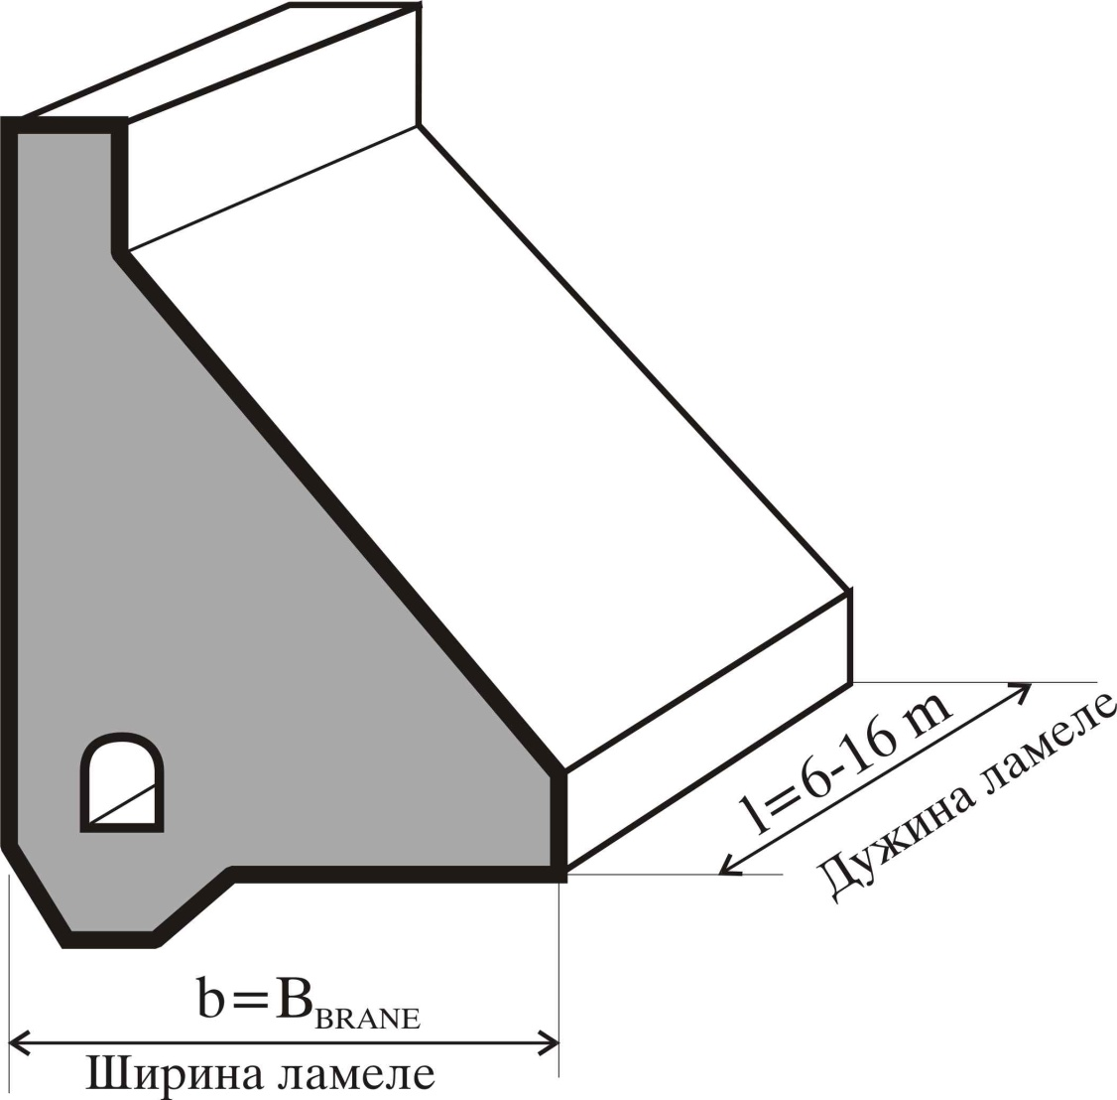
Ламеле и конструктивне разделнице

Slide 5
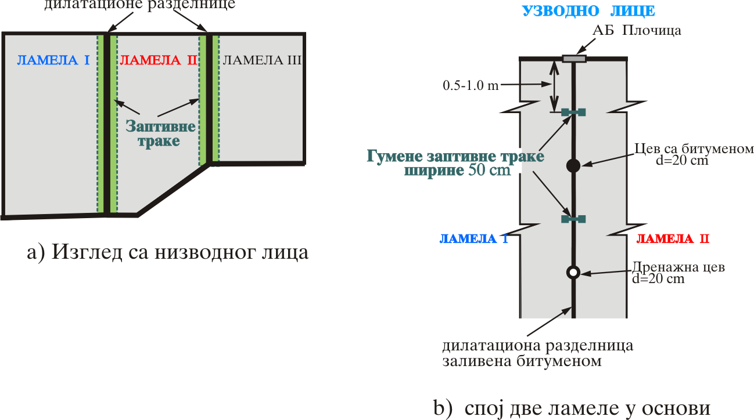
Веза две ламеле преко конструктивне (дилатационе) разделнице

Slide 6
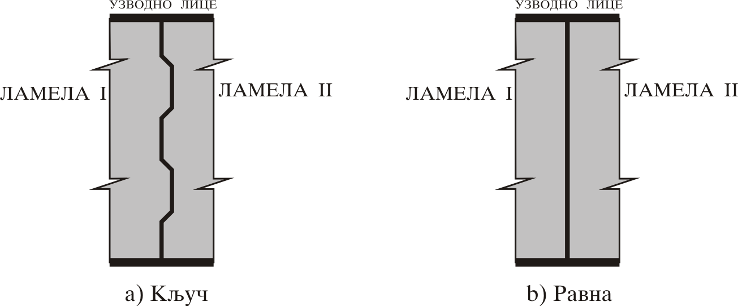
Типови конструктивних разделница

Slide 7
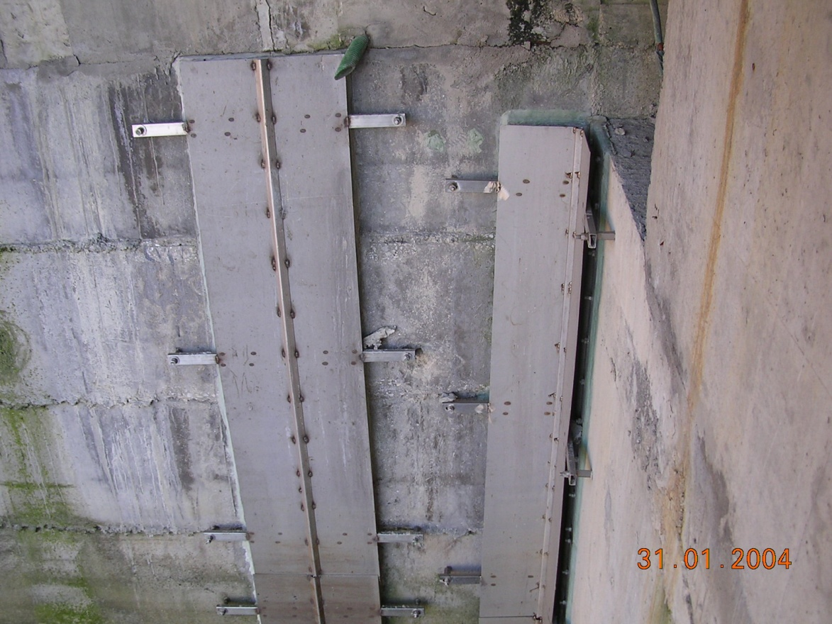
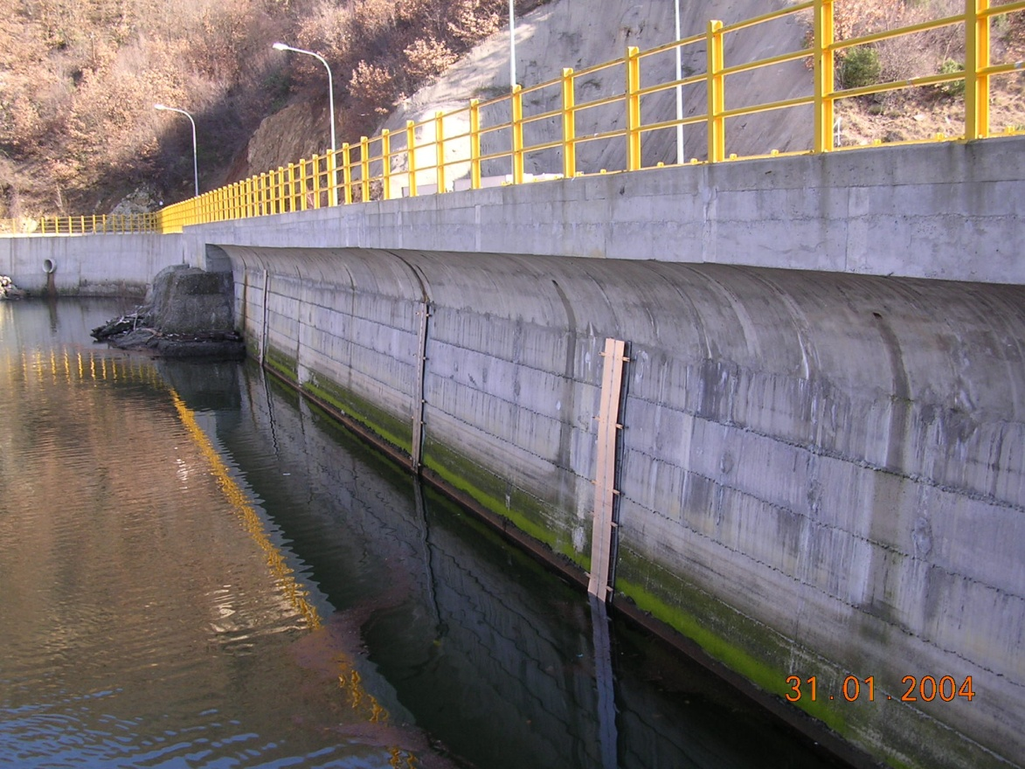
Спојнице

Slide 8
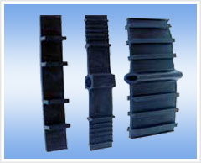
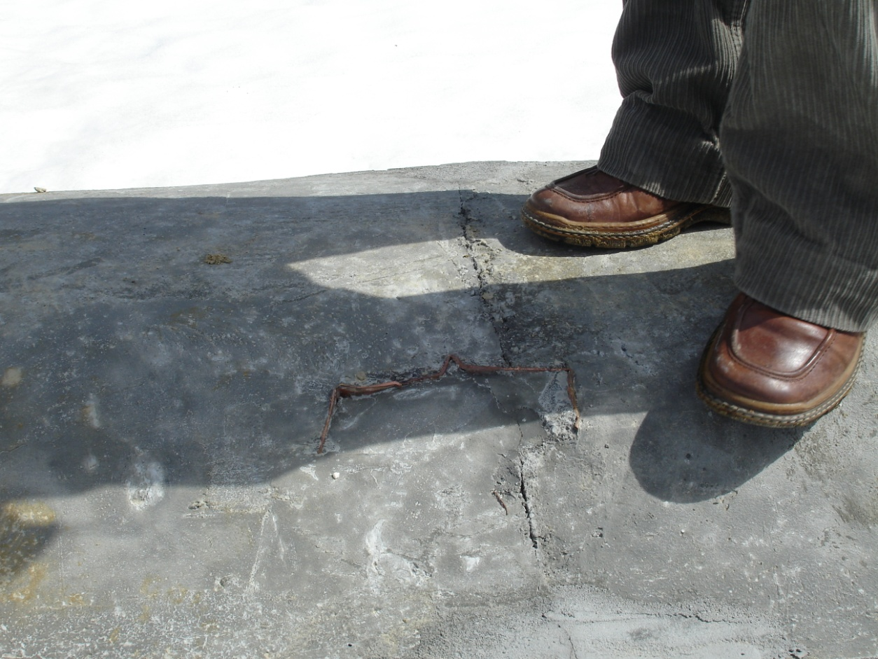
Спојнице – заптивне траке
Челичне
Поцинковани лим
Бакар
Гума
Пластика ПВЦ

Slide 9
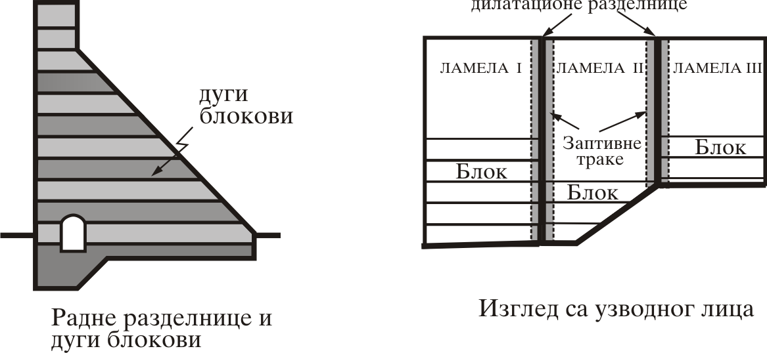
Грађење у блоковима
-Дужина блока
Ширина
Висина

Slide 10
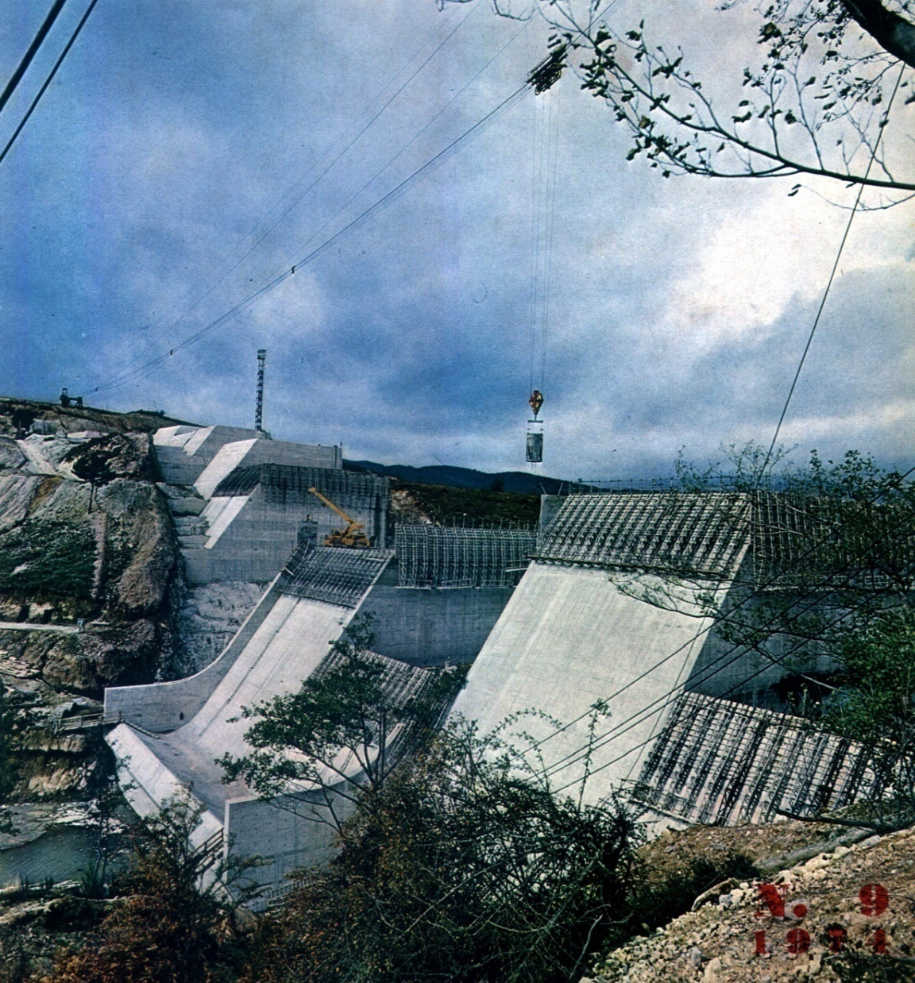
Бетонирање гравитационе бране

Slide 11
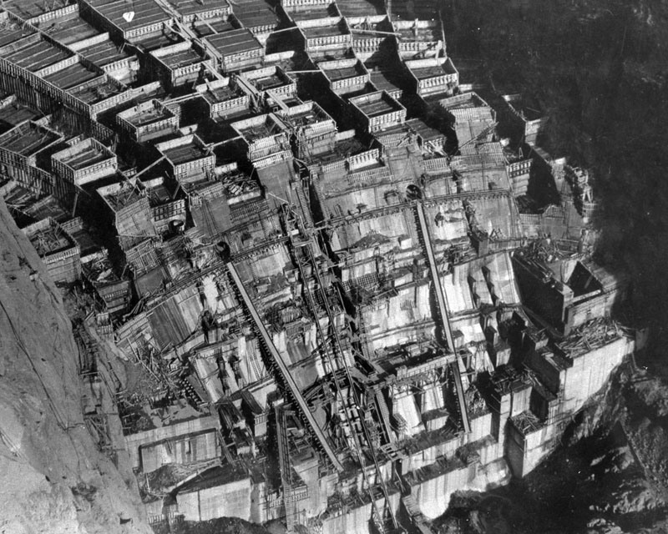
Грађење у блоковима

Slide 12
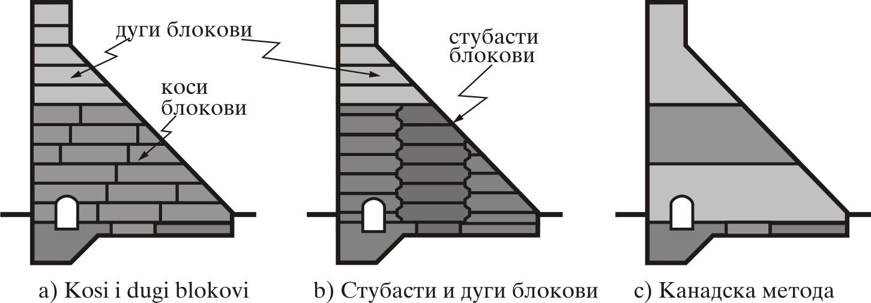
Типови блокова

Slide 13
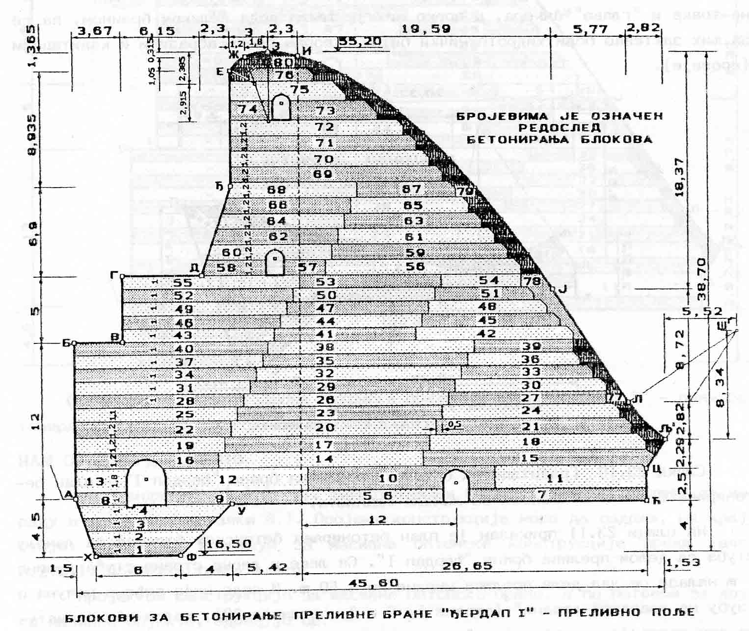
Бетонирање бране ХЕ Ђердап

Slide 14
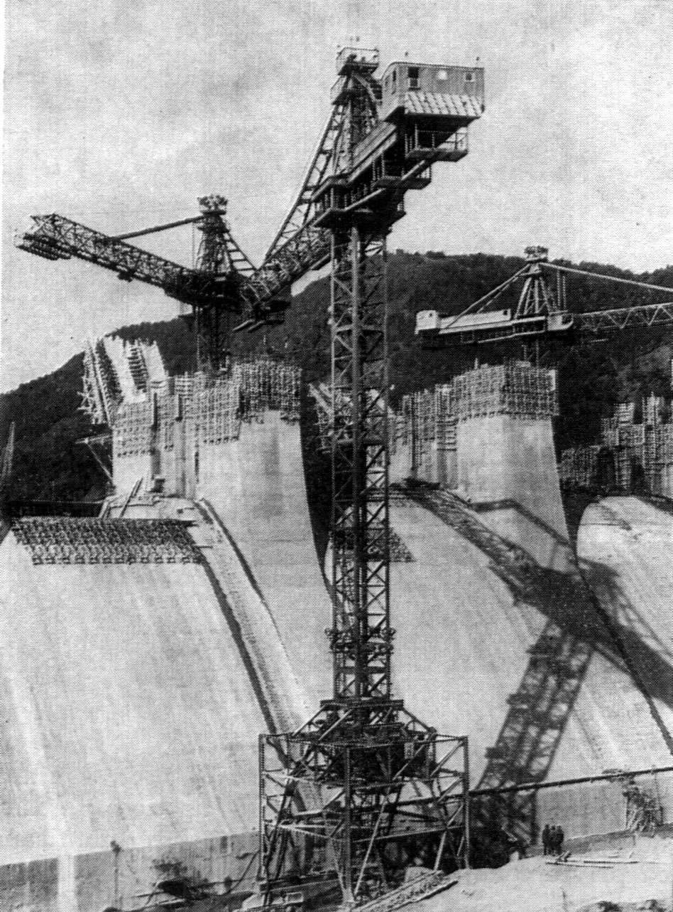
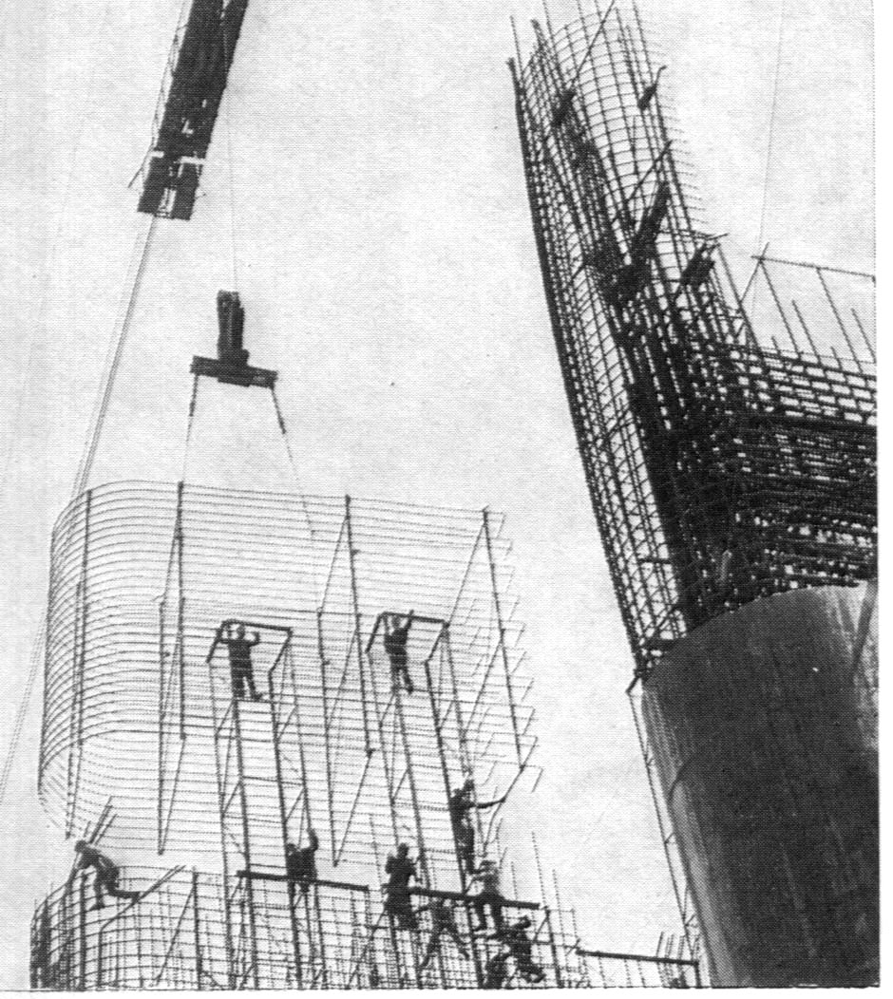
Бетонирање бране ХЕ Ђердап

Slide 15
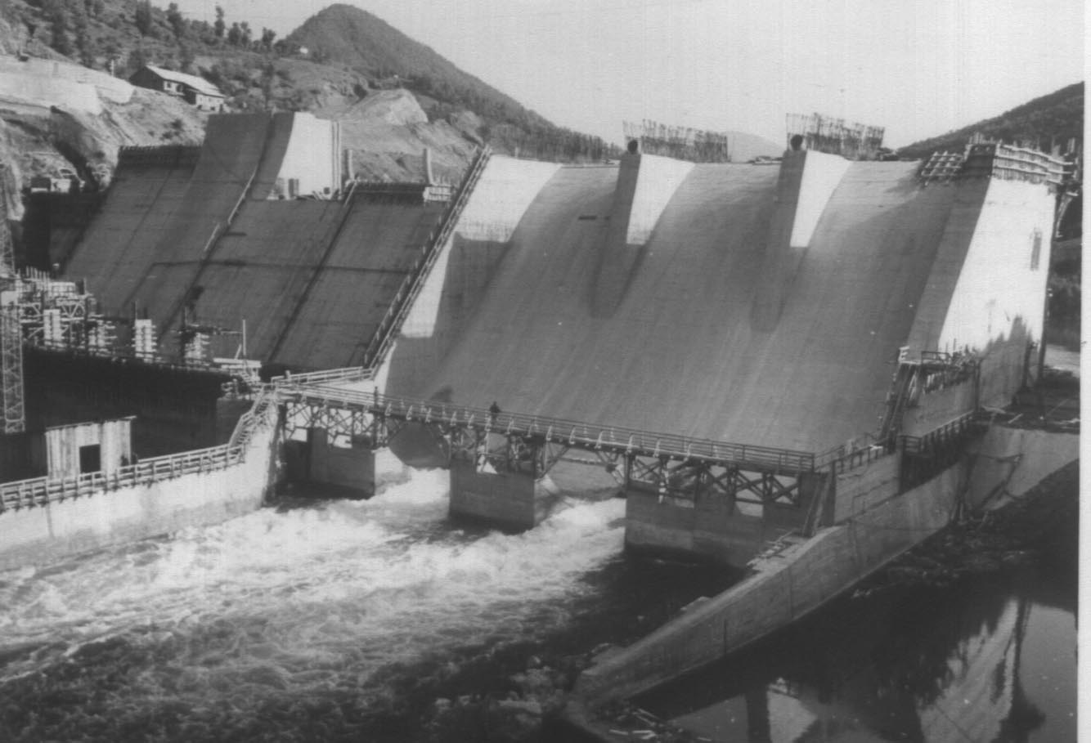
Бетонирање бране ХЕ Потпећ

Slide 16
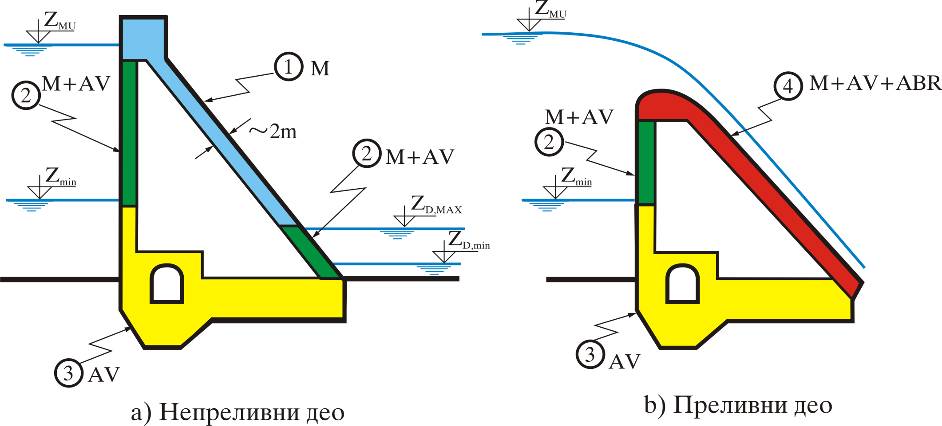
Зонирање бетона
М – Мраз
АV – Агресивне воде
АBR – Абразија

Slide 17
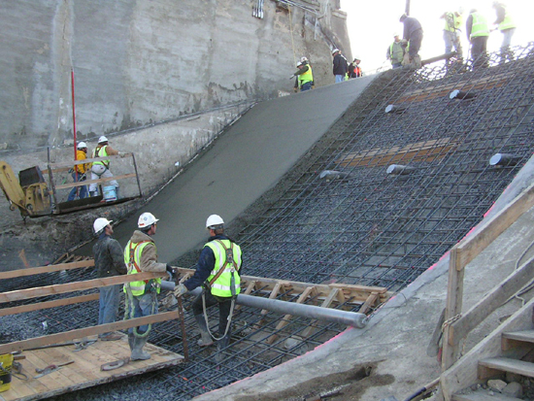
Армирање контуре у зони прелива

Slide 18
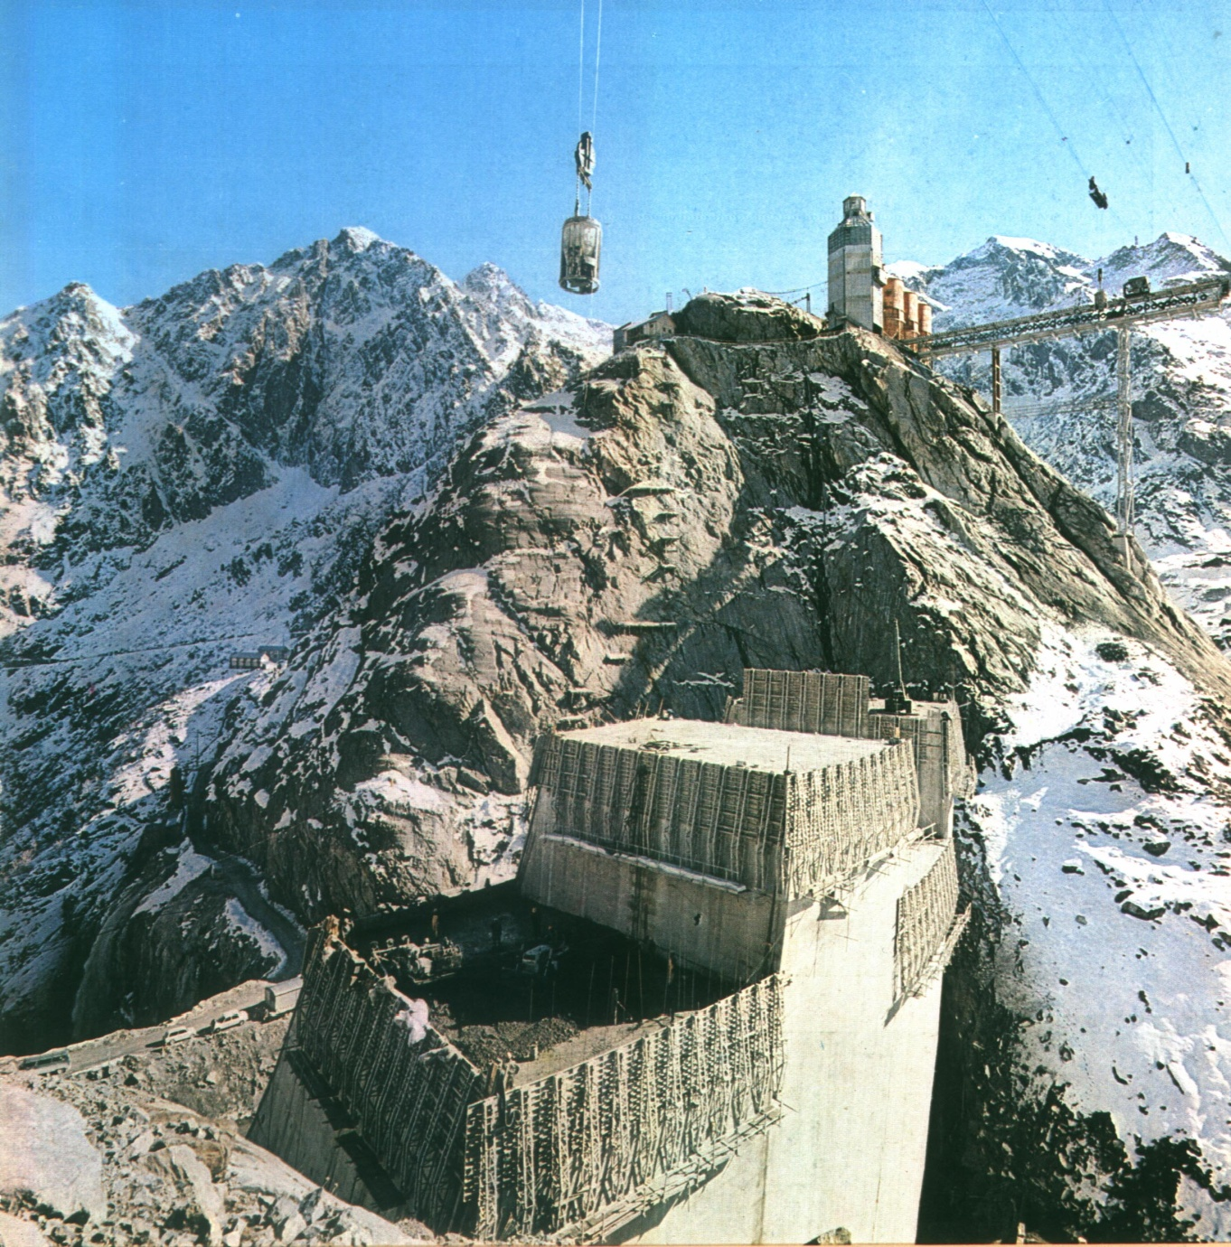
Бетонирање лучне бране

Slide 19
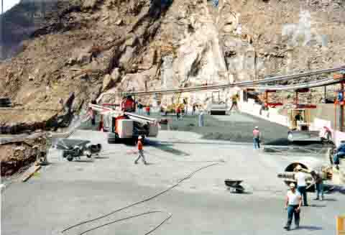
Бране од ваљаног бетона (RCC)
Механизација за земљане бране - Брже уграђивање
Крута консистеницаја, мало везива (цемента) – ниска топлота хидратације
Јефтинија конструкција
Разделнице: класичне, или индуковане
Комбинација са класичним бетоном

Slide 20
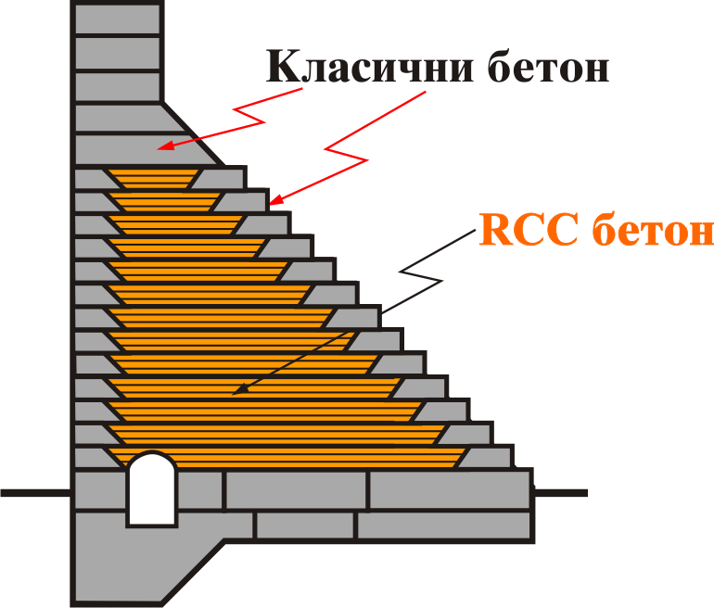
Бране од ваљаног бетона

Slide 21
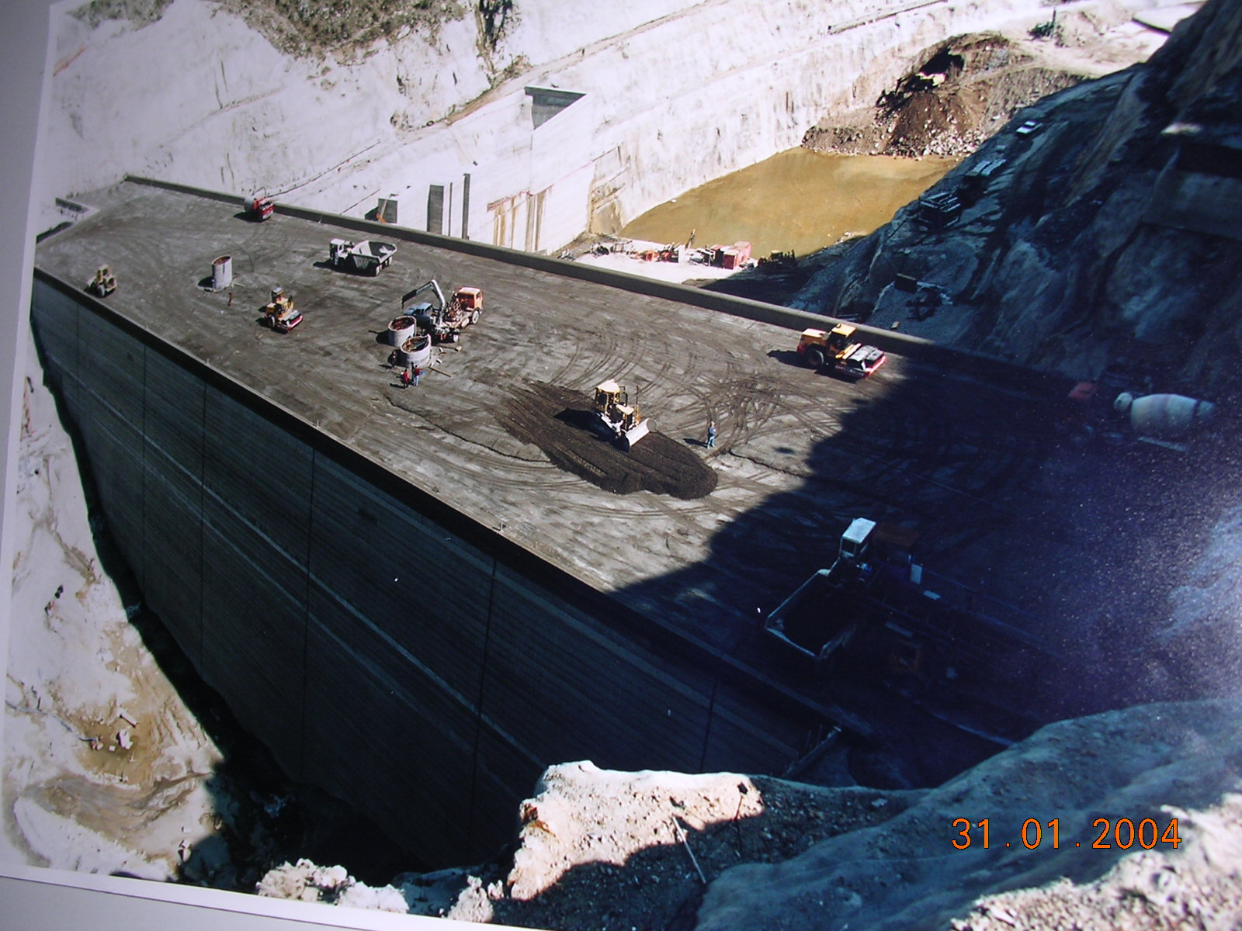
Брана Платановриси од ваљаног бетона

Slide 22
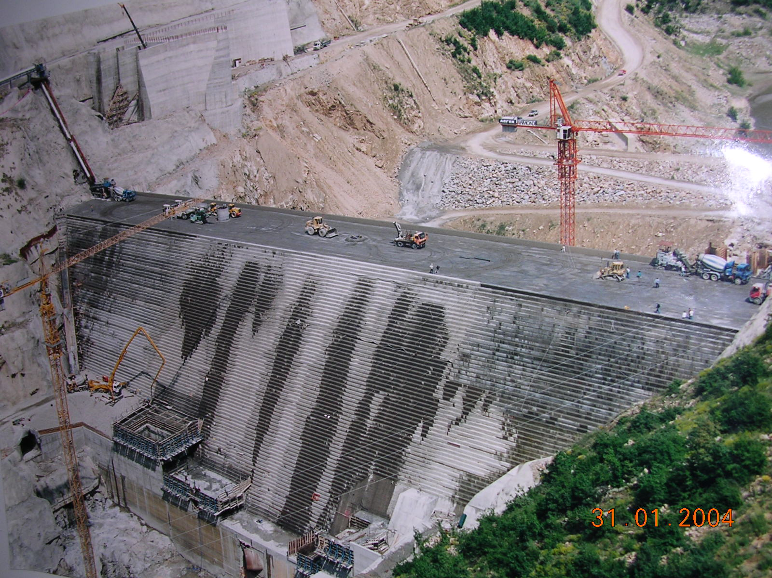
Још један поглед

Slide 23
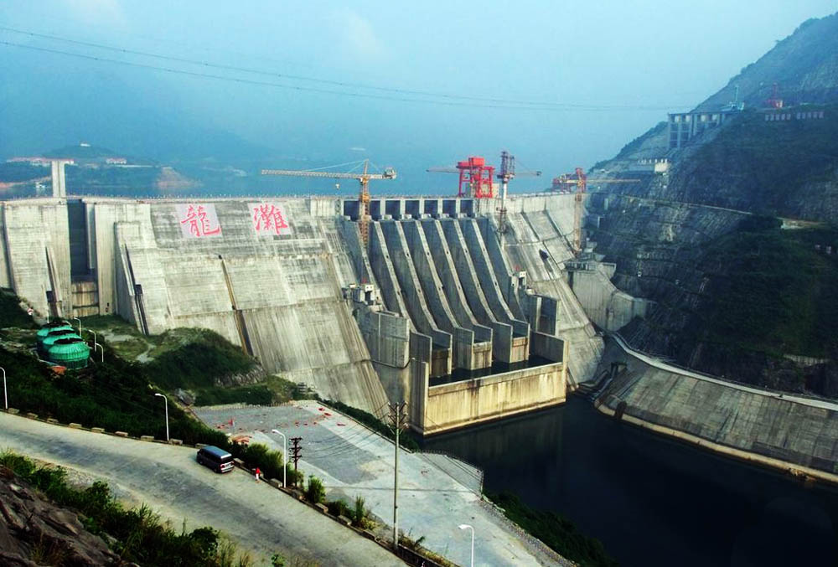
Највиша брана у свету од ваљаног бетона – Лангтон (216 m)

Slide 24
Остале мере за ублажавање термичких утицаја
Коришћење споровезујућег цемента
Справљање бетона са што је могуће мање цемента (везива)
Хлађење бетона (споља и/или изнутра – цевима)
Хлађење воде и агрегата

Slide 25
Инјектирање
Заптивно
Консолидационо
Контактно – Везно

Slide 26
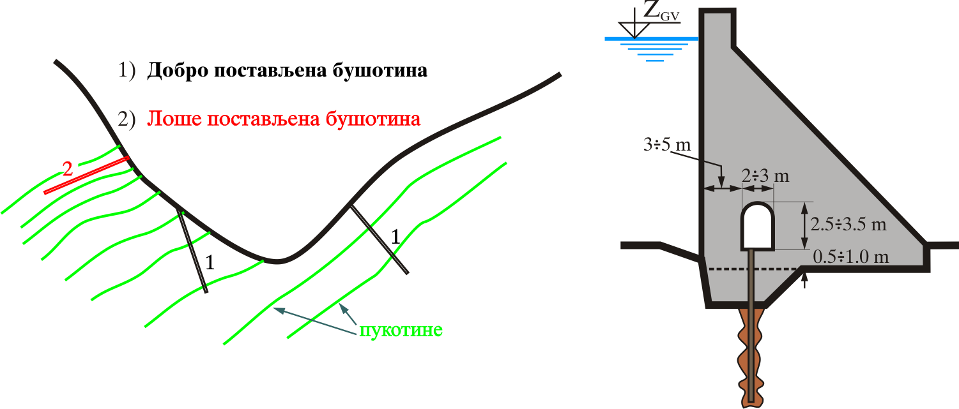
Постављање инјекционе галерије и инјекционих бушотина

Slide 27
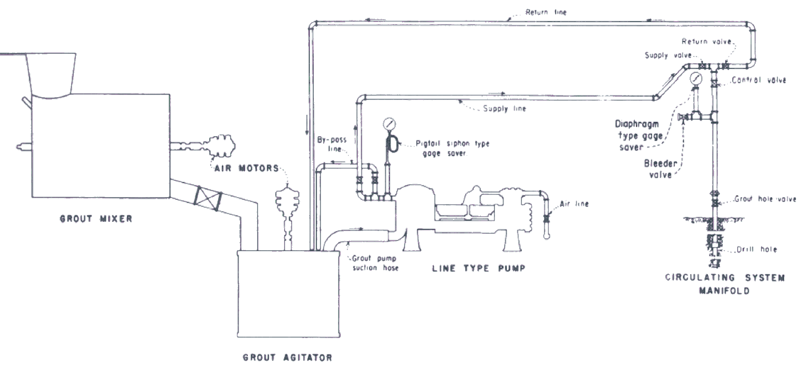
Oпрема за инјектирање

Slide 28
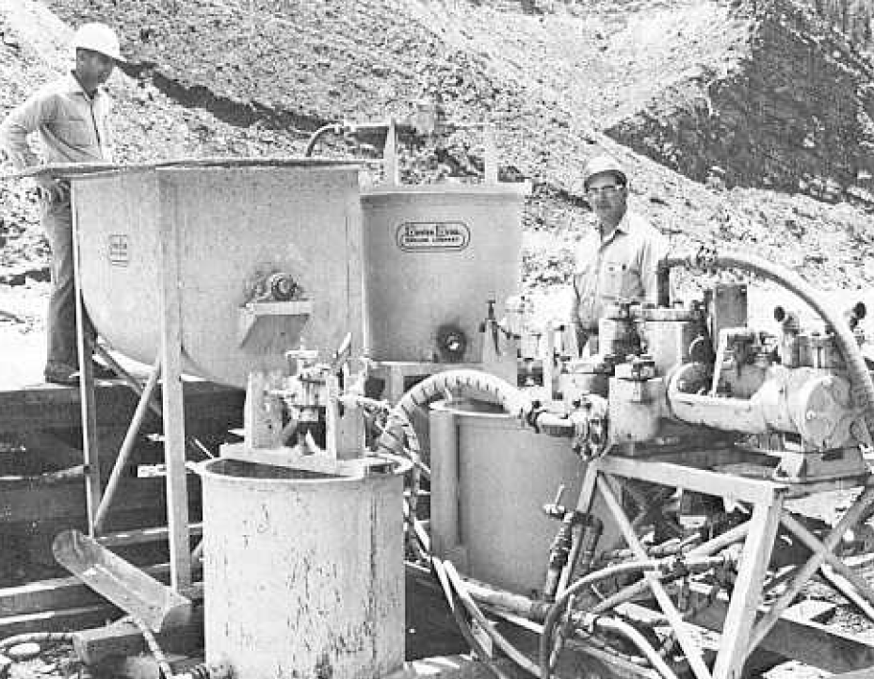
Oпрема за инјектирање

Slide 29
Смањење узгона у телу бране
Уграђивање бетона мање водопропусности на узводном делу бране даје повољну слику узгона.
Битуменски премаз, или водонепропусна фолија на узводном лицу дају сличан ефекат.
Одговарајућом негом бетона се спречава појава прслина кроз које вода ствара узгон.
Заптивању помаже и мутна вода, која доноси честице наноса којима се попуњавају прслине.

Slide 30
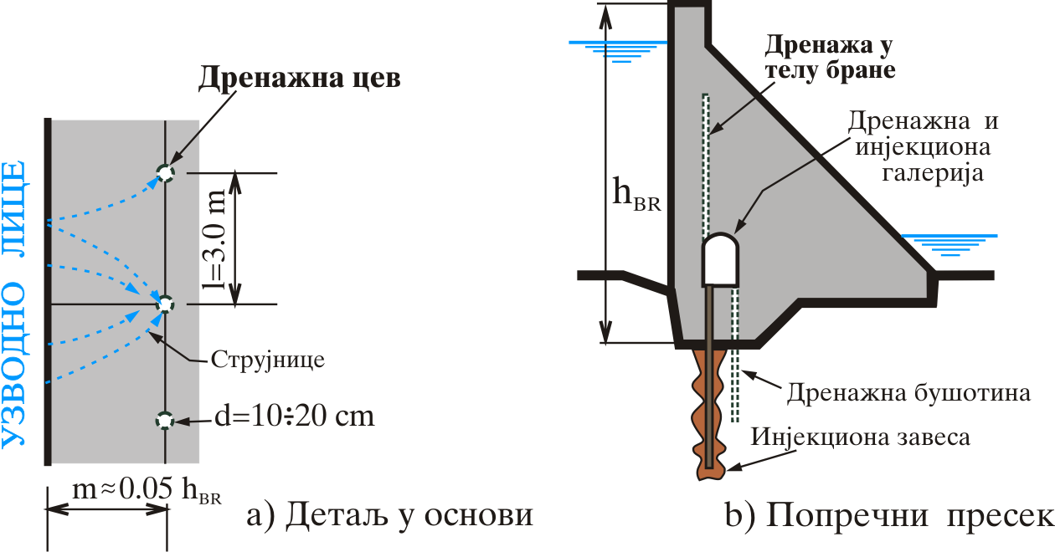
Дренажа за смањење узгона у телу

Slide 31
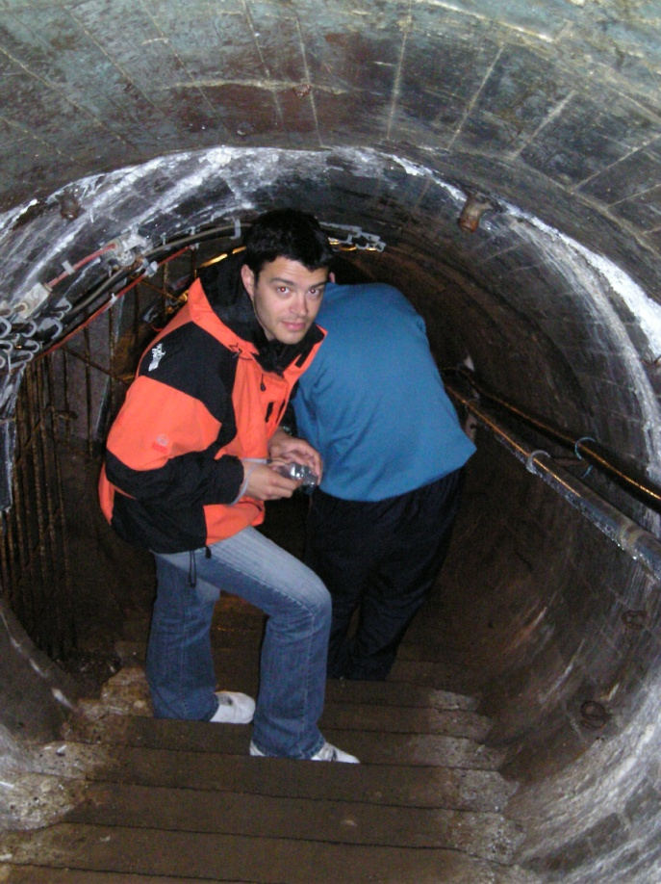
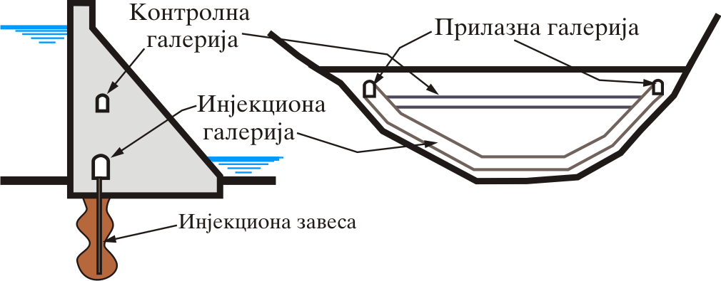
Галерије
Инјекционе
Дренажне
Оскултационе
Контролне
Прилазне

Slide 32
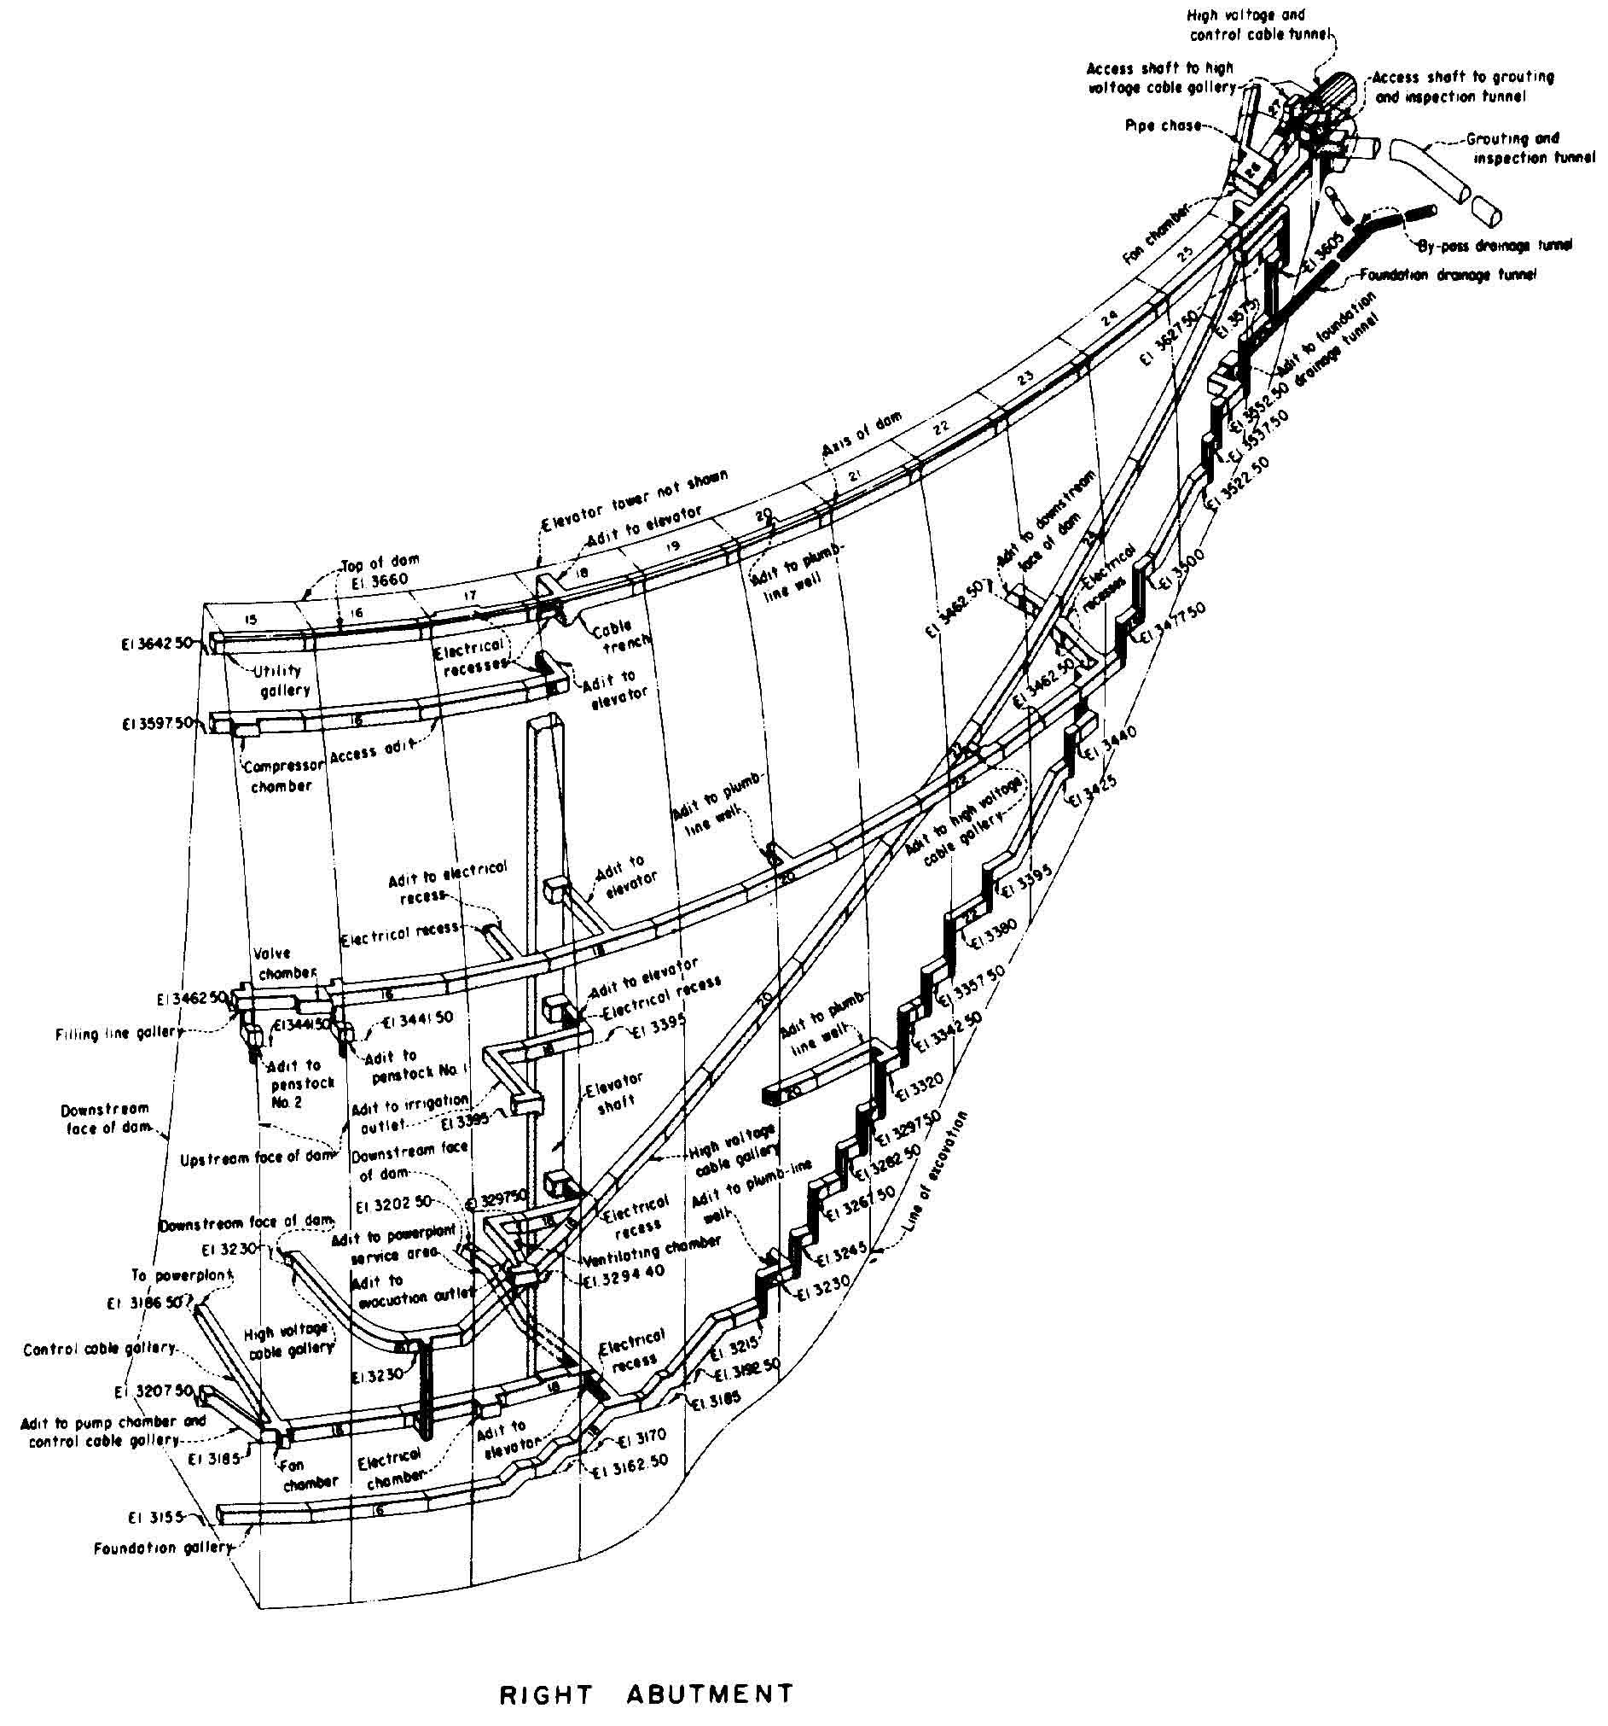
Галерије и шахтови у брани

Slide 33
Припрема темеља
I Oбезбедити Mаксималну чврстоћу на притисак
У стеновитој средини уклонити површински слој наноса и дробине. Ако је стена испуцала на већој дубини, ојачава се консолидационим инјектирањем.
Код фундирања у нестеновитој средини – тлу, чврстоћа се теже поправља – збијање, шипови.

Slide 34
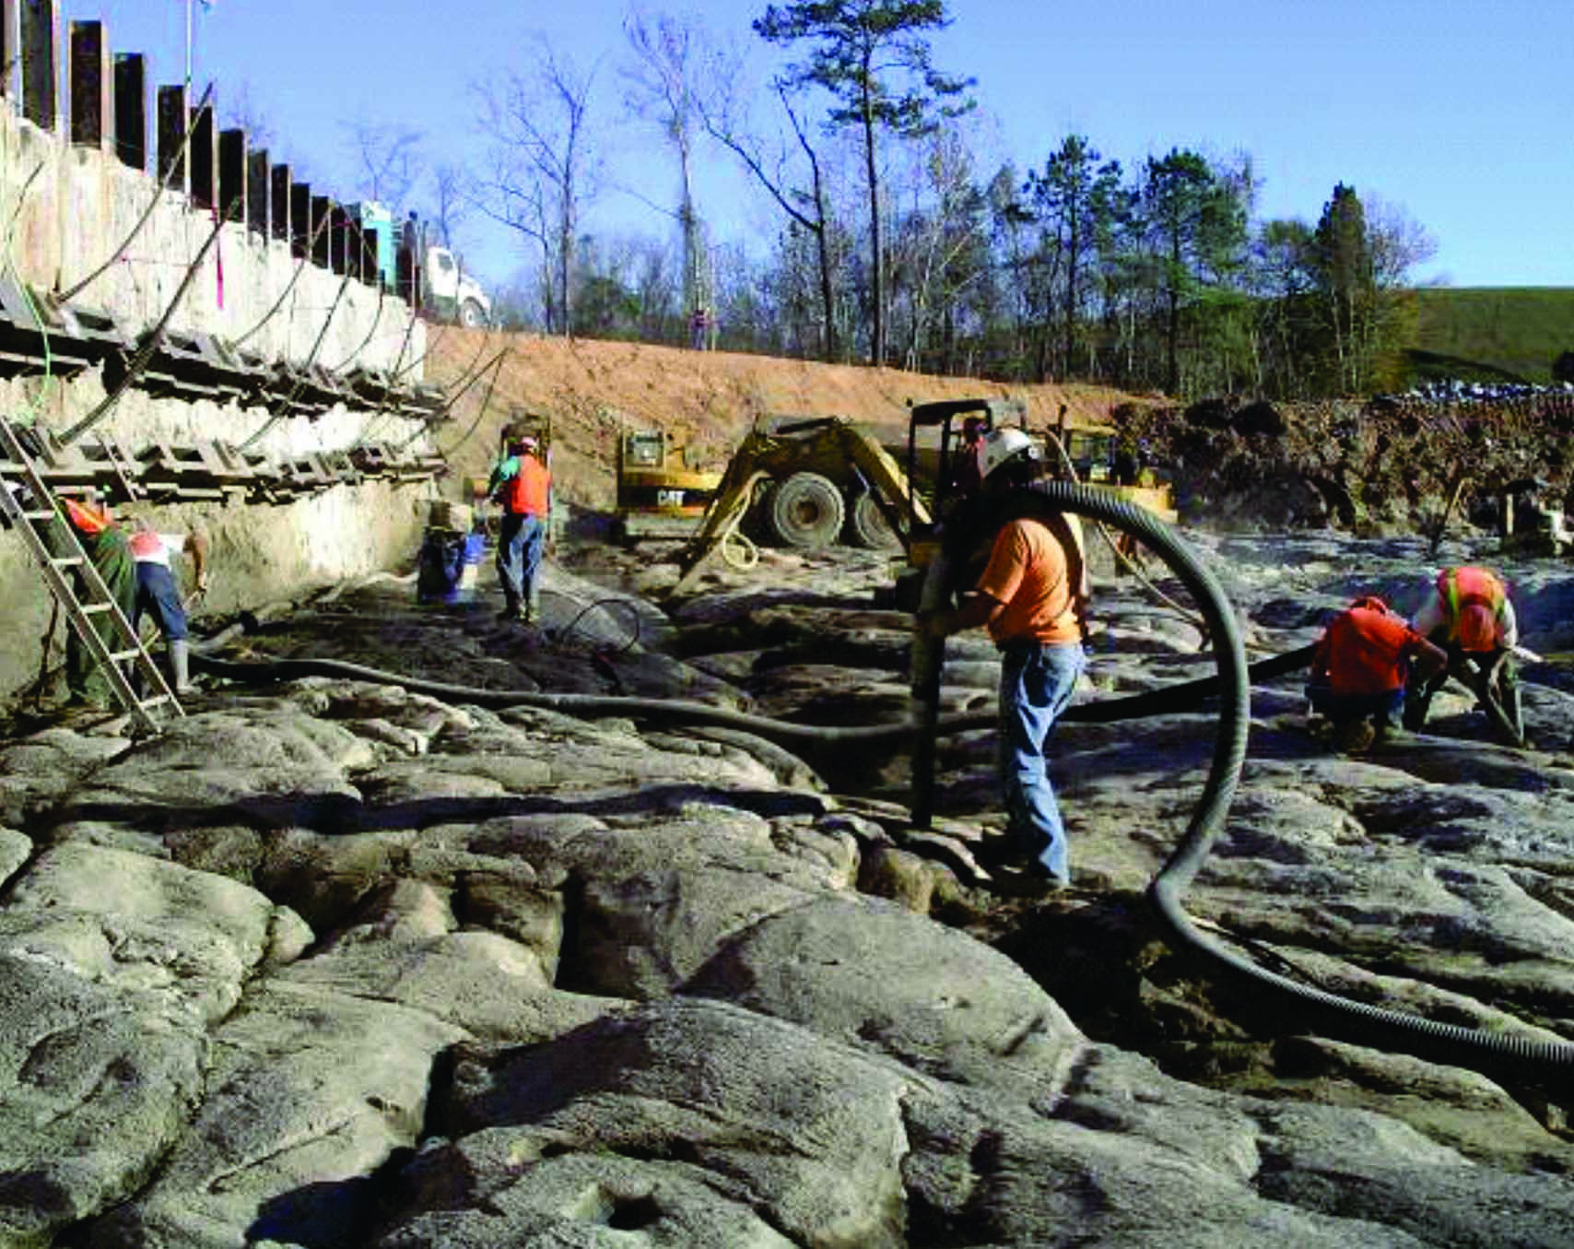
Чишћење темеља

Slide 35
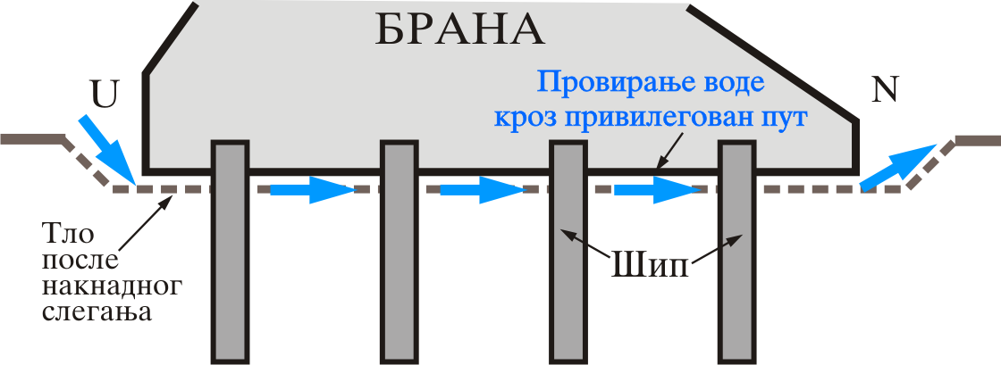
Прoвирање код темеља на шиповима

Slide 36
Припрема темеља
II Oбезбедити Mаксималну отпорност против клизања
Код стеновитих темеља површина се остави храпавом и “назупченом” после минирања, што повећава коефицијент трења.
Израдом узводног зуба, или дубљим фундирањем узводног дела темеља, чиме се раван клизања помера на већу дубину.
Смањењем узгона.
Збијањем и понекад фундирањем на шиповима код невезаног тла.

Slide 37
Припрема темеља
III Oбезбедити филтрациону стабилност темеља
Неопходно је спречити унутрашњу ерозију средине темеља. О овом услову ће се говорити у поглављу о насутим бранама.

Slide 38
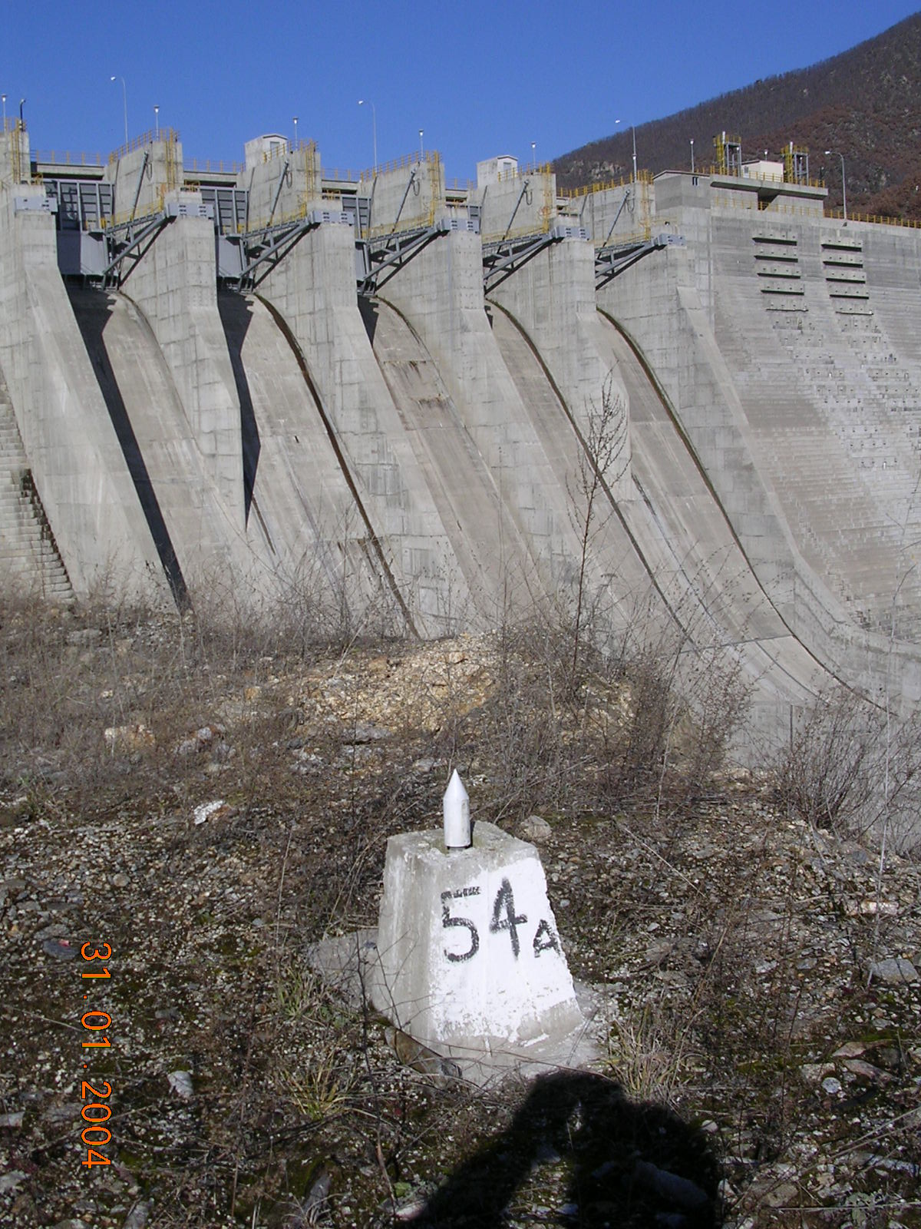
Осматрање – Оскултације брана
Зашто ?
Шта ?
Када ?
Како ?

Slide 39
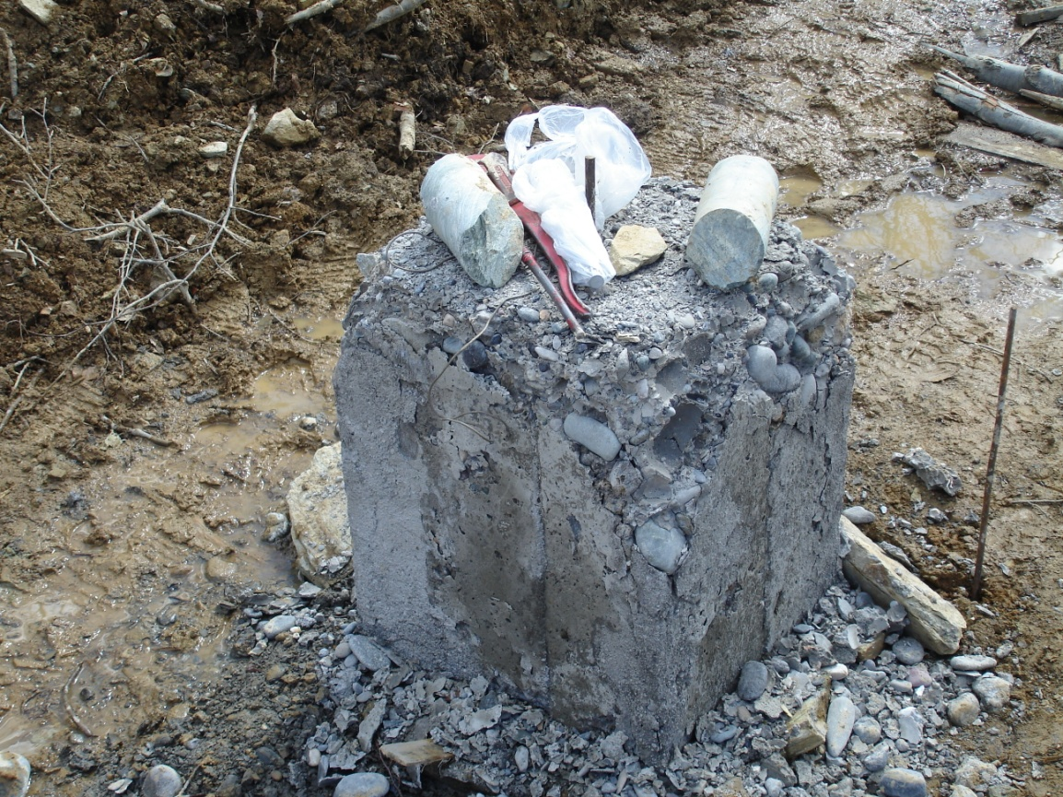
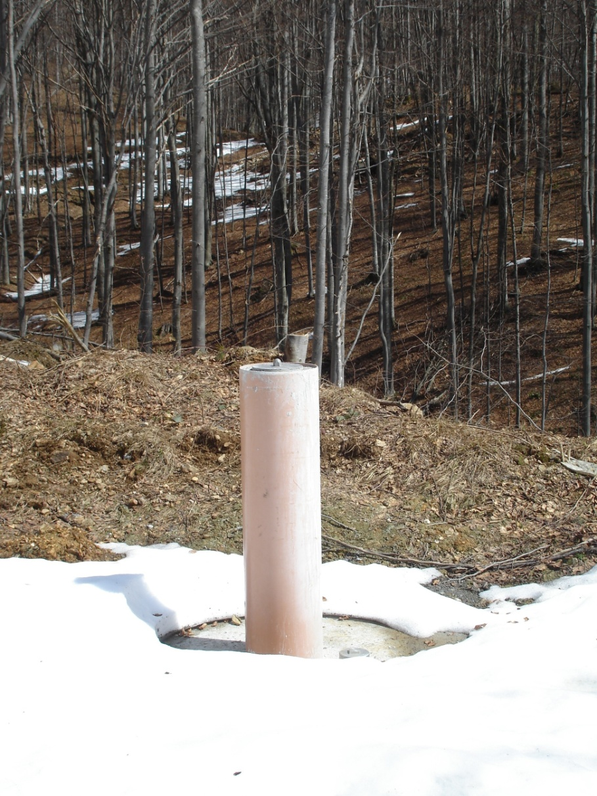
Оскултације брана – геодетске тачке

Slide 40
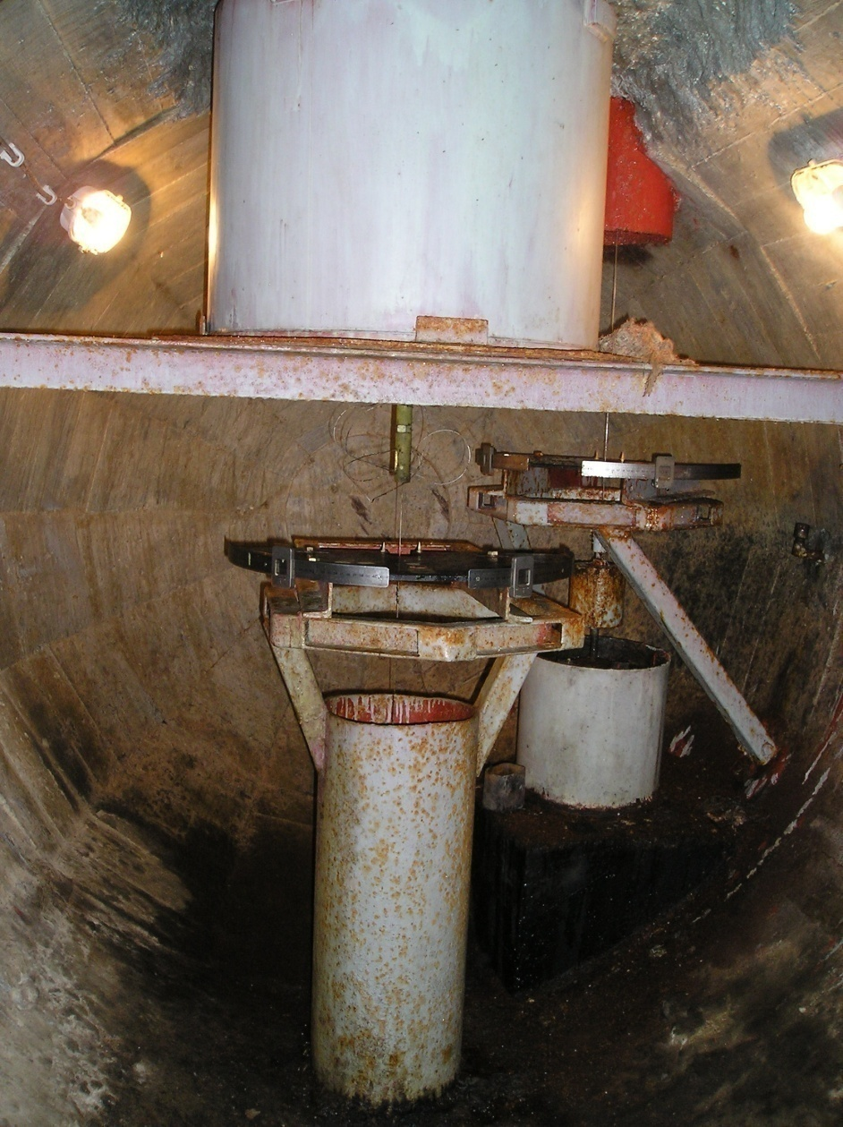
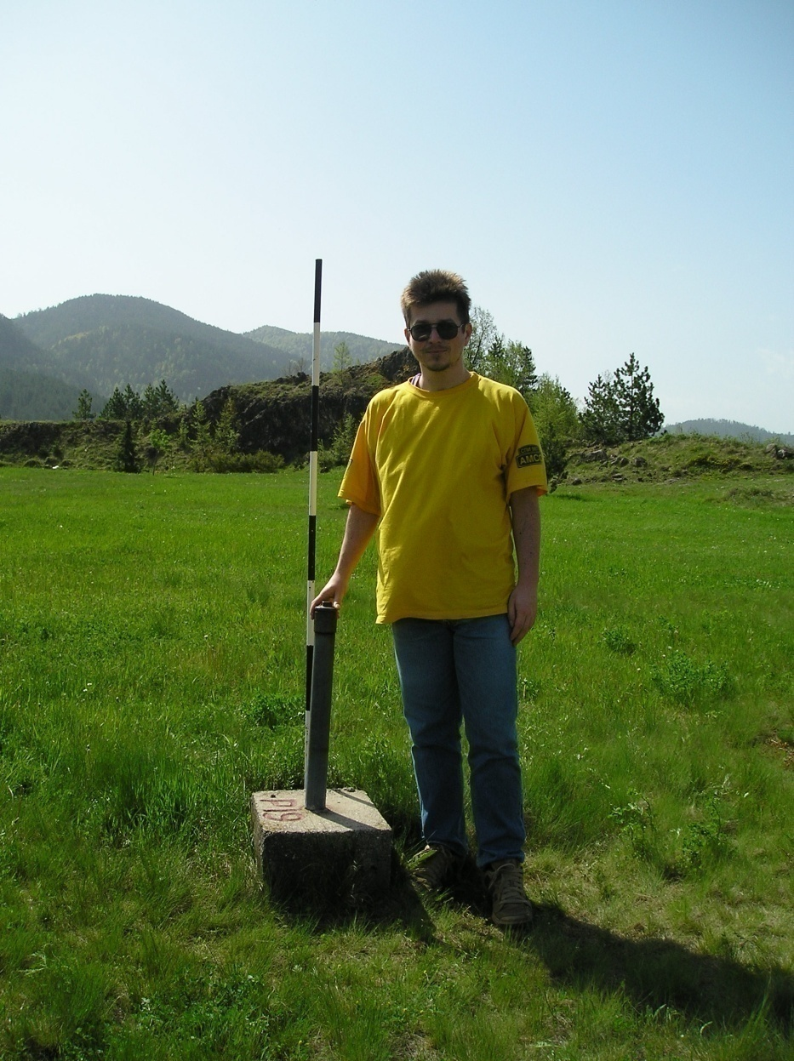
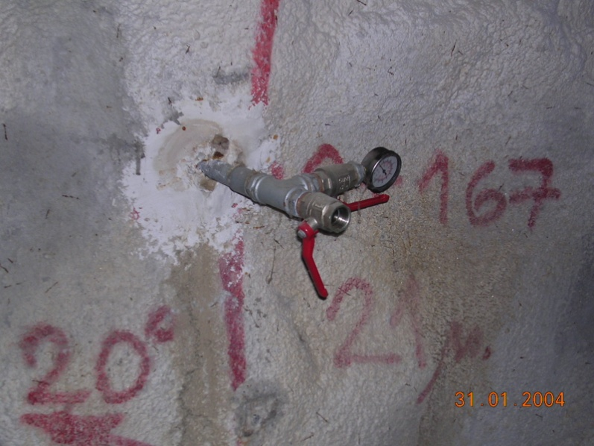
Оскултације брана – вискови, пијезометри

Slide 41
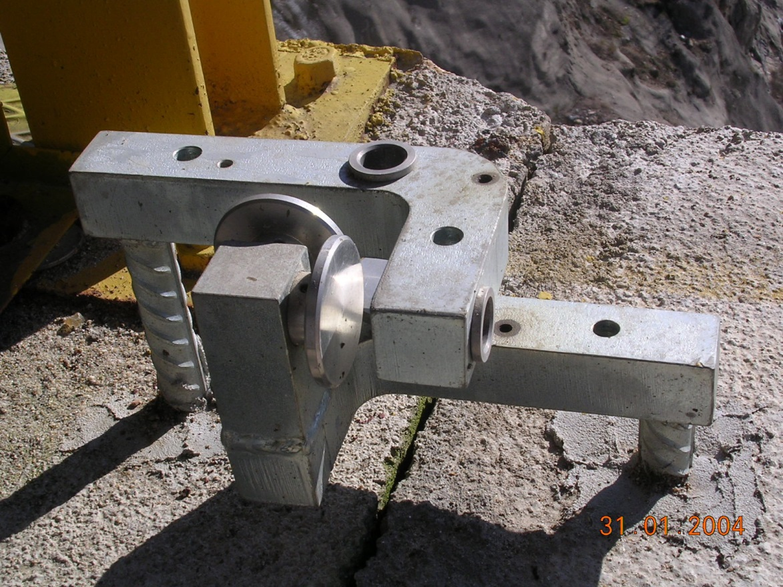
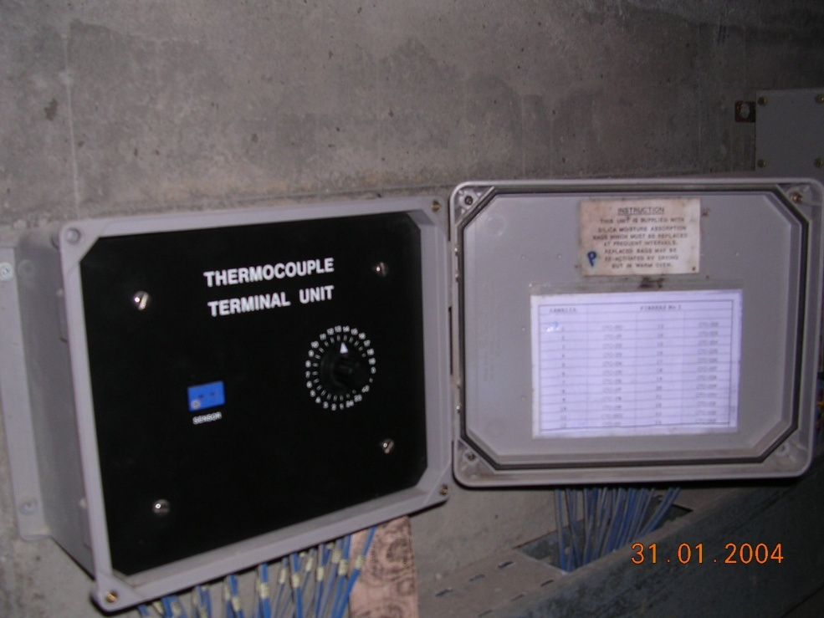
Оскултације брана – екстензометри, термометри

Slide 42
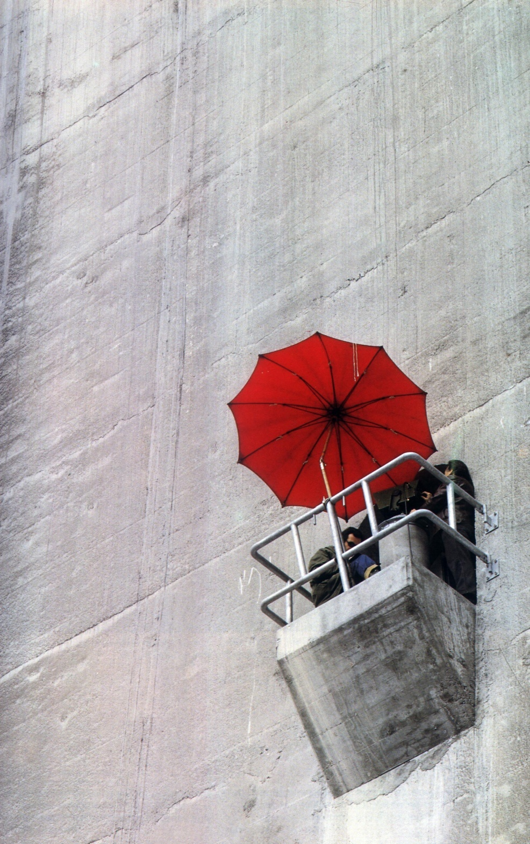
Осматрање – Оскултације брана

